Slide 1
Calendrier Hebdomadaire Automne 2020
MET1110
Enseignants:
Sahbi Bouhkit (gr. 10) – boukhit.sahbi@uqam.ca
Daniel Tomiuk (gr. 30) – tomiuk.daniel@uqam.ca
Sylvain Favreau (gr. 50) – favreau.sylvain@uqam.ca

Slide 2
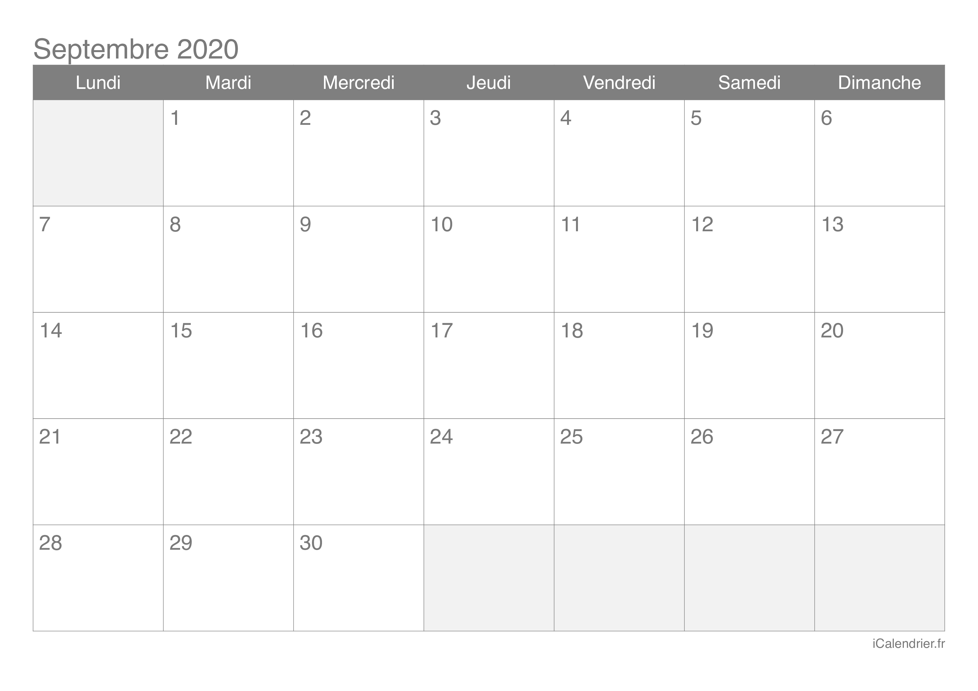
Concepts
Abordés pendant la semaine
Contenu des séances Zoom et devoirs*
Données. Info vs. données. Qualité, SI.
Zoom 1, gr.30 9h30
Zoom 1, gr.50 18h
Intro au cours. Entente d’évaluation
Organisation Produit vs. service. Pestel, SWOT. Diagramme de contexte de l’organisation
Exemples de Pestel, SWOT, diagrammes de contexte.
Devoir 1 : PicnicPlus
Zoom 1/2, gr.30 9h30
Zoom 2, gr.30 9h30
Zoom 2, gr.50 18h
Stratégie. Porter (5 forces). Chaine de valeur. Intro à la performance
Exemples d’analyses avec modèle de Porter
Devoir 2 : Achat Magasin ABC (partie1 – diag. de contexte, res.matérielles /logicielles/ données, matrice des ressources et fonctionnalités)
Zoom 3, gr.30 9h30
Zoom 3, gr.30 9h30
Zoom 3, gr.50 18h
Processus. Activité. Diag. de contexte du processus. Type de processus. Portée. Logigramme. Tableau de synthèse des activités
Zoom 4, gr.30 9h30
Zoom 4, gr.30 9h30
devoirs*: Indique la disponibilité du devoir. Nous vous rappelons que les devoirs ne sont pas à rendre. Les quiz serviront à tester si vous avez les devoirs correctement ou non

Slide 3
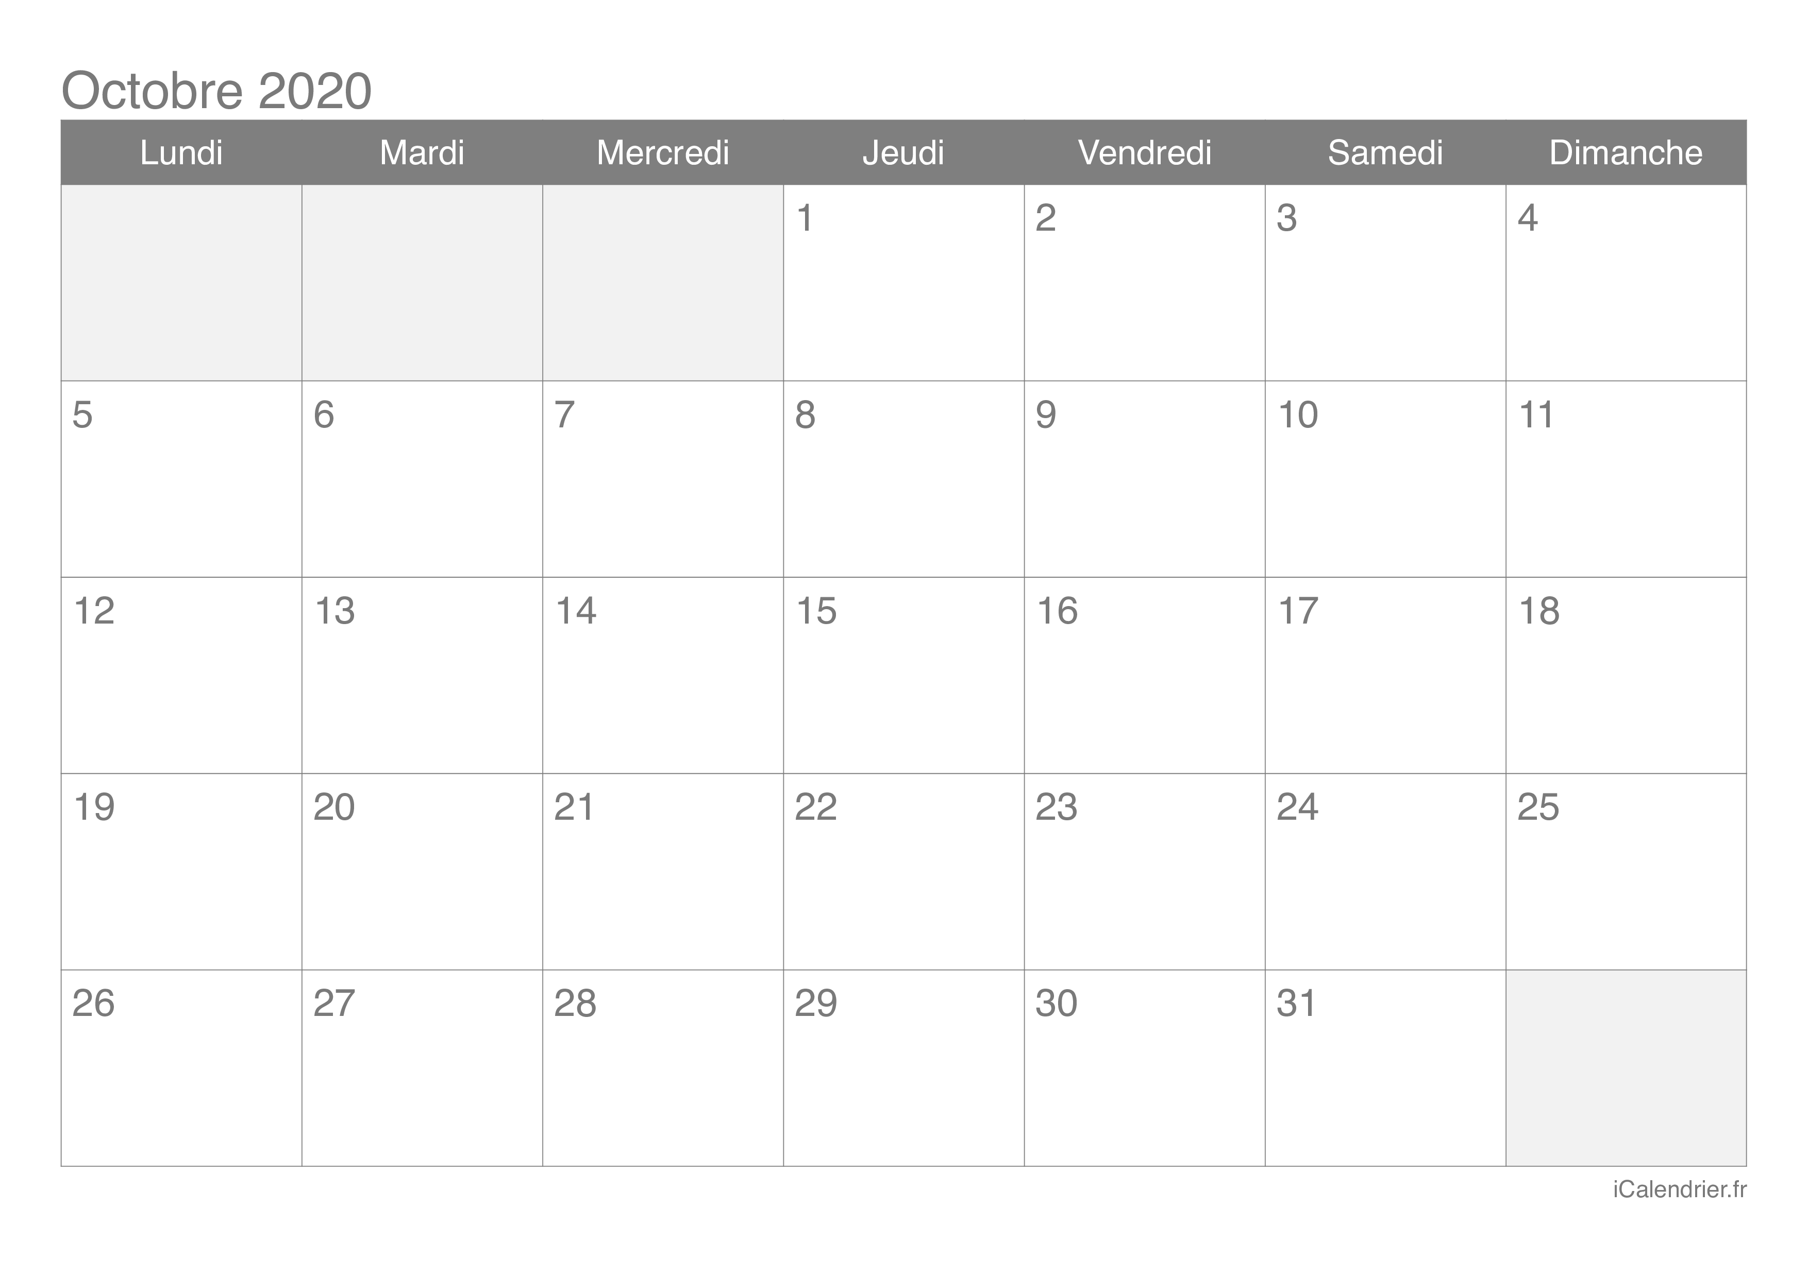
Concepts
Abordés pendant la semaine
Contenu des séances Zoom et devoirs*
Processus. Activité. Diag. de contexte du processus. Type de processus. Portée. Logigramme. Tableau de synthèse des activités
Quiz 1 – Entre Samedi 3 Oct. 9h et Dimanche 4 Oct. 9h – Porte sur les devoirs 1 et 2
Cas Plein Sud
Devoir 3 :
Achat Magasin ABC (partie2 - logigramme, tableau de synthèse)
Zoom 4, gr.50 18h
Besoins org, en information (pyramide).
Évènements déclencheurs, continuateurs, etc.
Zoom 5, gr.30 9h30
Zoom 5, gr.30 9h30
Zoom 5, gr.50 18h
Cas Consultation médicale
Devoir 4 : à déterminer
Software et hardware. Infrastructure SI/TI, Agile et Durable. Protection et continuité d’affaire
Quiz 2 – Entre Samedi 3 Oct. 9h et Dimanche 4 Oct. 9h – Porte sur les devoirs 1 et 2
Zoom 6, gr.30 9h30
Zoom 6, gr.50 18h
Cas Jean-Jacques
Examen Intra –25 Oct. de 14h à 17h
Business Process Modelling Notation (BPMN)
Zoom 6/7, gr.30 9h30
Zoom 7, gr.30 9h30
Zoom 7, gr.50 18h
Révision, Exercice BPMN - Devoir 5: Traçer le BPMN de GLV simplifié
Importance des bases de données dans les organisations + Conception des BD
Zoom 8, gr.30 9h30
Zoom 8, gr.30 9h30
Zoom 8, gr.50 18h
Exercices de diagrammes entité-relation (DER)
devoirs*: Indique la disponibilité du devoir. Nous vous rappelons que les devoirs ne sont pas à rendre. Les quiz serviront à tester si vous avez les devoirs correctement ou non

Slide 4
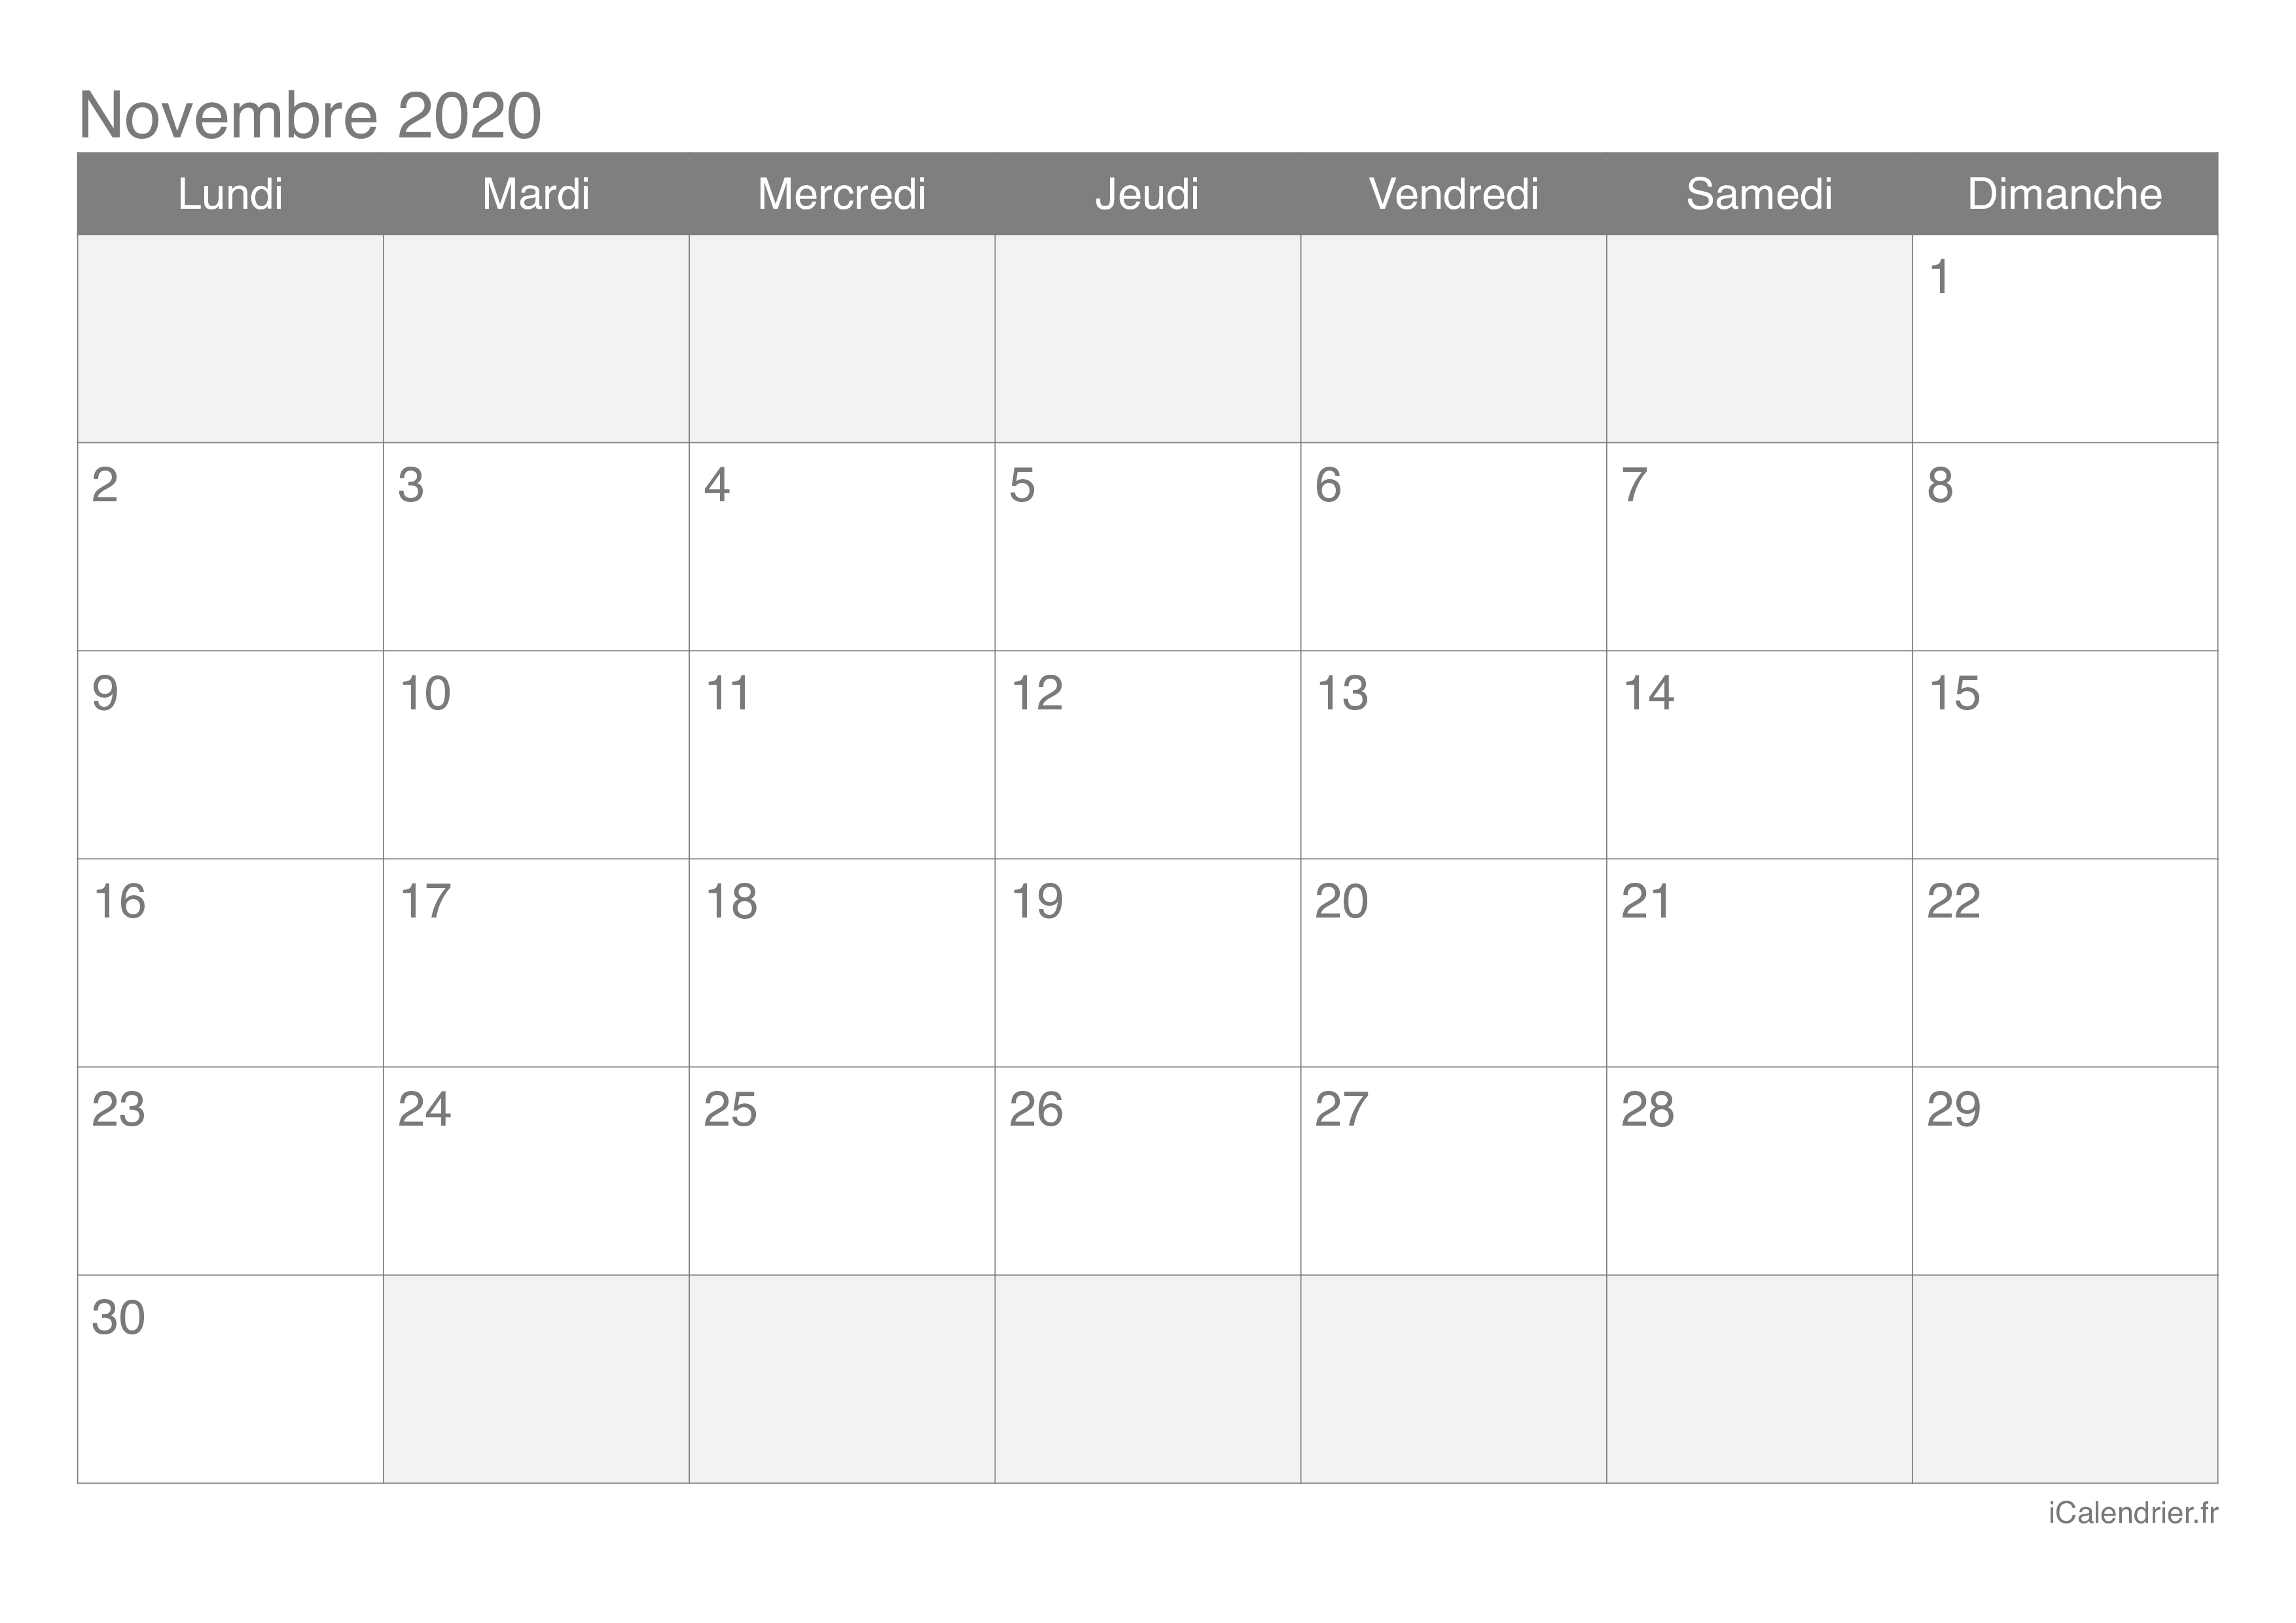
Concepts
Abordés pendant la semaine
Contenu des séances Zoom et devoirs*
Usages organisationnels des bases de données + Intelligence d’affaire
Exercices sur schémas relationnels, normalisation
Devoir 6: Création d’une BD
Zoom 9, gr.30 9h30
Zoom 9, gr.30 9h30
Zoom 9, gr.50 18h
Intelligence d'affaires (suite) et
Réseaux et SI/TIC
Zoom 10, gr.30 9h30
Zoom 10, gr.50 18h
Exercices sur diagrammes ER, schémas relationnels, normalisation
Zoom 10, gr.30 9h30
Typologie des SI et usages à travers l’organisation
Quiz 3 – Entre Samedi 21 Nov. 9h et Dimanche 22 Nov. 9h – Porte sur devoirs 5 et 6
À déterminer par l’enseignant
Devoir 7 : TableauTM
Zoom 11, gr.30 9h30
Zoom 11, gr.30 9h30
Zoom 11, gr.50 18h
Commerce électronique, sécurité et éthique
À déterminer par l’enseignant
Devoir 8 : Les tableaux croisés dynamiques dans Excel + analyse prédictive
Zoom 12, gr.30 9h30
Zoom 12, gr.30 9h30
Zoom 12, gr.50 18h
Gestion de la fonction SI dans l’organisation
Zoom 13, gr.30 9h30
devoirs*: Indique la disponibilité du devoir. Nous vous rappelons que les devoirs ne sont pas à rendre. Les quiz serviront à tester si vous avez les devoirs correctement ou non

Slide 5
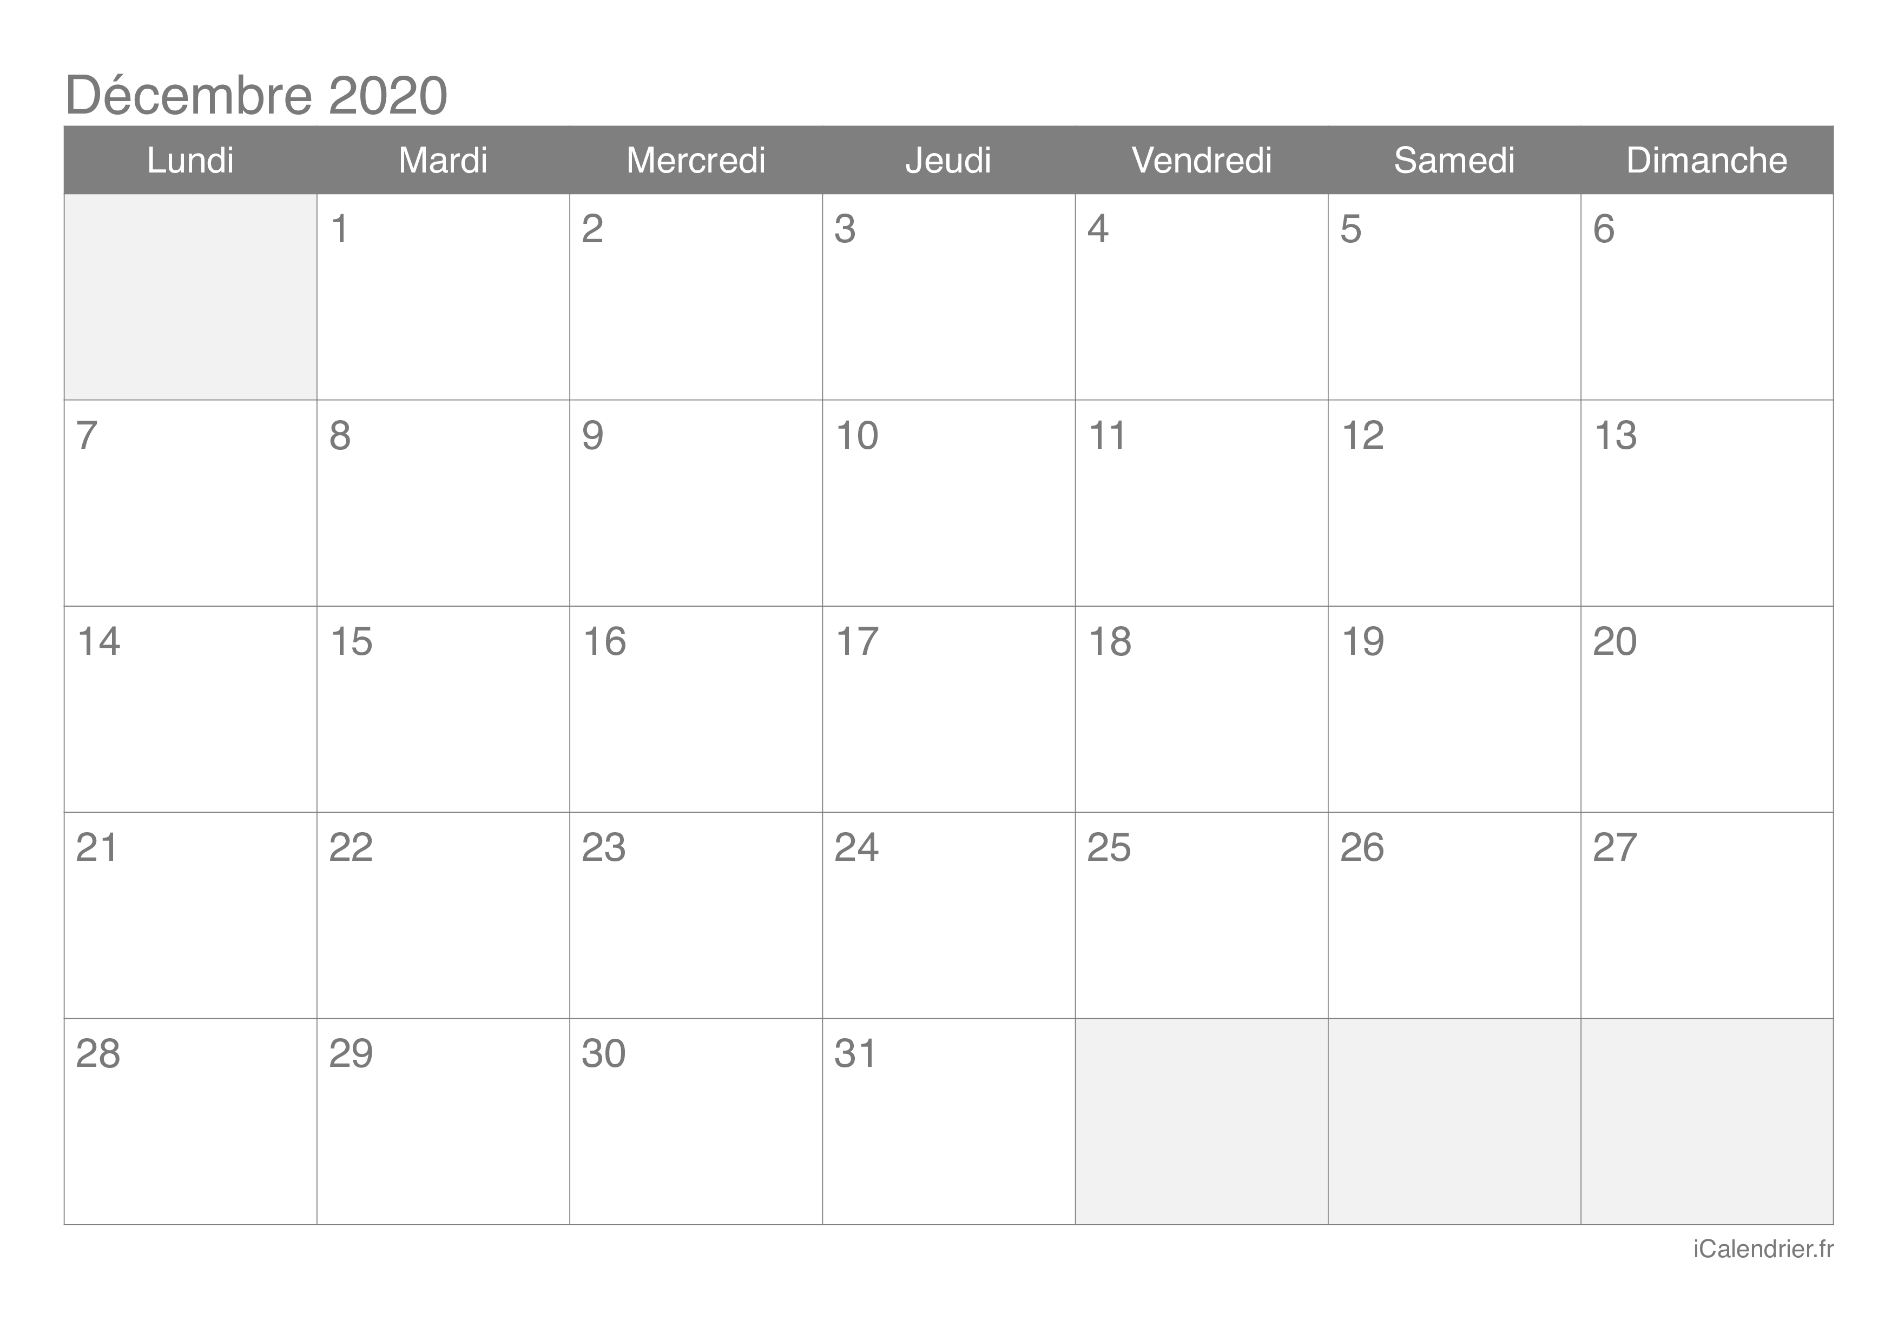
Concepts
Abordés pendant la semaine
Contenu des séances Zoom et devoirs*
Gestion de la fonction SI dans l’organisation
Quiz 4 (15 minutes) – Entre Samedi 5 Déc. 9h et Dimanche 5 Déc. 9h – Porte sur les devoirs 7 et 8
Zoom 13, gr.30 9h30
Zoom 13, gr.50 18h
À déterminer par l’enseignant
Gestion de la fonction SI et Révision BPMN
Révision + Exercices ERD, schémas relationnels et BPMN
Zoom 14, gr.30 9h30
Zoom 14, gr.30 9h30
Zoom 14, gr.50 18h
Examen Final – 20 déc. 14:00 à 17:00
devoirs*: Indique la disponibilité du devoir. Nous vous rappelons que les devoirs ne sont pas à rendre. Les quiz serviront à tester si vous avez les devoirs correctement ou non

